Slide 1




Ігрова платформа для вивчення основ програмування
Hangehog - це захоплююча гра, що дозволяє користувачам вивчати основи програмування у вигляді цікавих рівнів та завдань. Гра поєднує в собі навчання та розвагу, надаючи гравцям можливість практикувати свої навики в ігровому форматі.
by Михайло

Slide 2
Особливості ігри Hangehog
Ігровий процес
Навчальні можливості
Візуальна привабливість
Гравцям необхідно допомагати головному герою Hangehog долати різноманітні перешкоди та виконувати завдання за допомогою логічного мислення та програмування.
У процесі гри гравці опановують основи мов програмування JavaScript, HTML та CSS, застосовуючи їх для вирішення задач на кожному рівні.
Яскрава, динамічна графіка та інтуїтивно зрозумілий інтерфейс роблять гру цікавою та захоплюючою для користувачів.

Slide 3

Responsive design: адаптивність для різних пристроїв
Мобільний
Десктоп
Адаптація гри до мобільних пристроїв забезпечує доступність та зручність для користувачів в будь-якому місці.
На комп'ютерах користувачі можуть насолоджуватись широким ігровим полем та детальною графікою.
1
2
3
Планшет
Гра підлаштовується під розміри екрану планшетів, надаючи комфортний ігровий досвід.

Slide 4
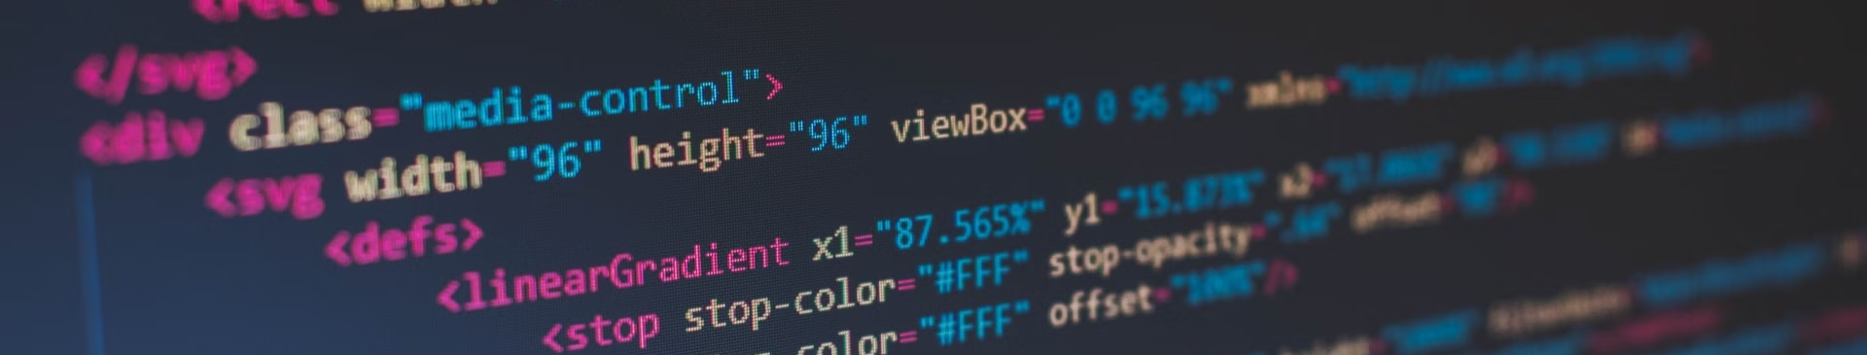
Використання мови JavaScript, HTML та CSS
1
JavaScript
2
HTML
3
CSS
Використання JavaScript дозволяє створювати інтерактивну та динамічну гру з логічними алгоритмами.
Мова розмітки HTML забезпечує структуру та семантику ігрової платформи.
Каскадні таблиці стилів (CSS) відповідають за візуальне оформлення та дизайн гри.

Slide 5
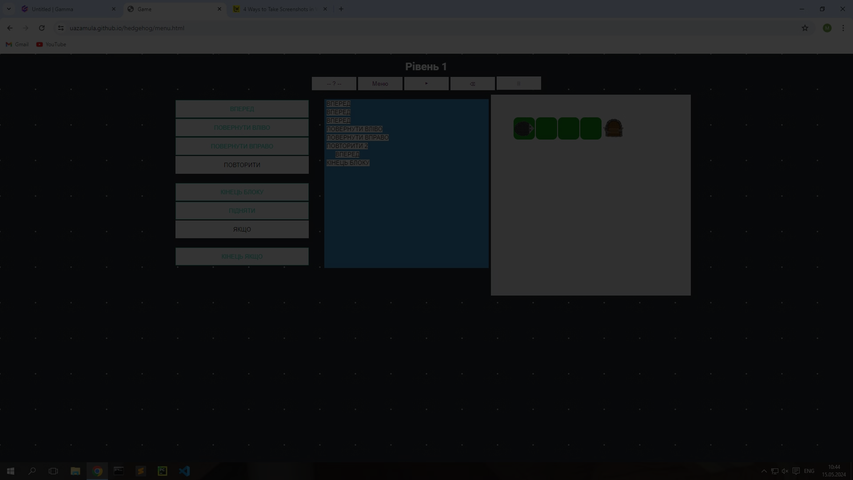
Ігрові рівні та завдання для вивчення програмування
Рівні складності
Практичні завдання
Гра пропонує різноманітні рівні, що поступово ускладнюються, забезпечуючи плавне та ефективне навчання.
Користувачі мають змогу безпосередньо застосовувати отримані знання, вирішуючи практичні завдання в ігровому форматі.

Slide 6



Переваги навчання через ігрову форму
Захопленість
Мотивація
Розвиток навичок
Ігровий формат підвищує зацікавленість та залученість користувачів до навчального процесу.
Досягнення ігрових цілей та отримання винагород стимулюють користувачів до подальшого вдосконалення.
Гра дозволяє практикувати логічне мислення та вирішення проблем у безпечному середовищі.

Slide 7

Висновки та подальші перспективи
Платформа Hangehog
Надає ефективний та захоплюючий спосіб вивчення основ програмування
Переваги
Мотивація, розвиток навичок, зворотній зв'язок, адаптивність до різних пристроїв
Перспективи
Розширення ігрових механік, інтеграція з реальними проектами, розвиток нових напрямків навчання
Hangehog - це інноваційна платформа, що відкриває нові можливості для вивчення програмування та розвитку цифрових навичок в ігровому форматі. Постійне вдосконалення та розширення функціоналу гри забезпечить її актуальність та затребуваність серед користувачів у майбутньому.

